Slide 1
Отчет о проведении областной недели по профилактике употребления табачных изделий
«Мы за чистые легкие!»
ГОКУ «Школа - интернат № 8»

Slide 2
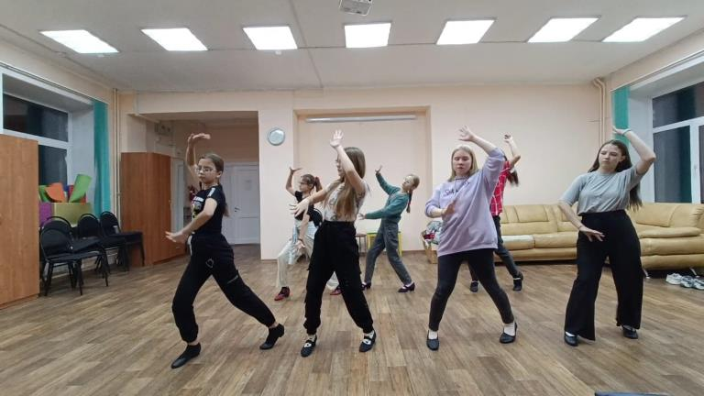
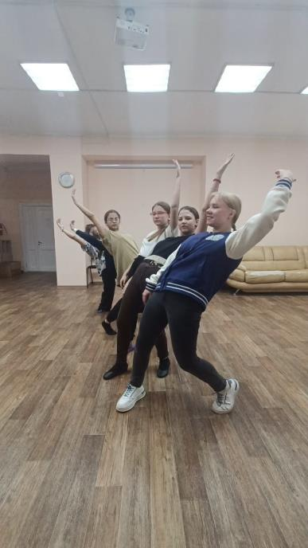
Перфоманс
«Мы за чистые легкие»

Slide 3
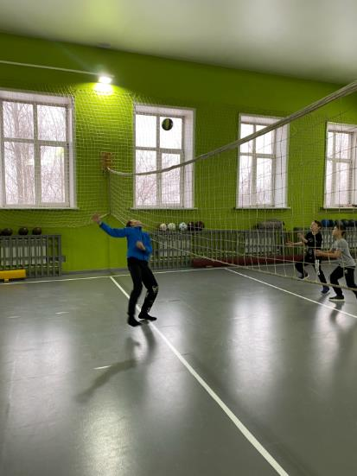
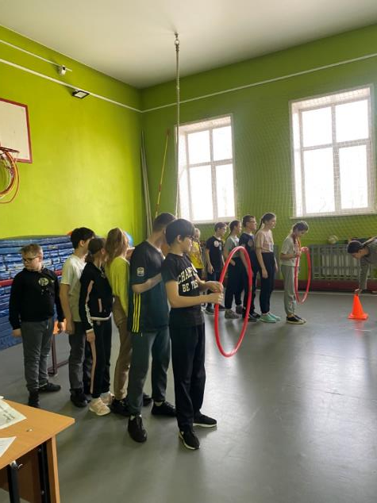
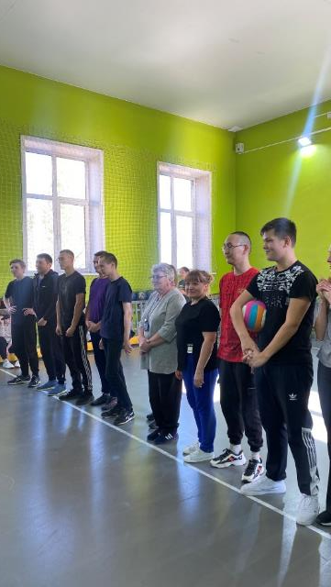
«День спорта и здоровья»

Slide 4
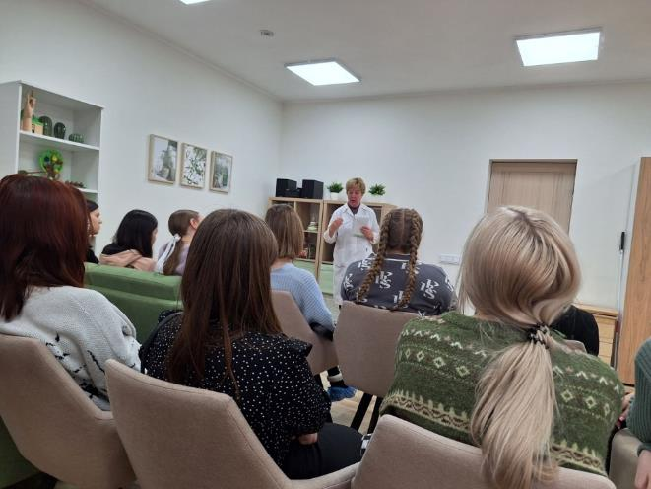
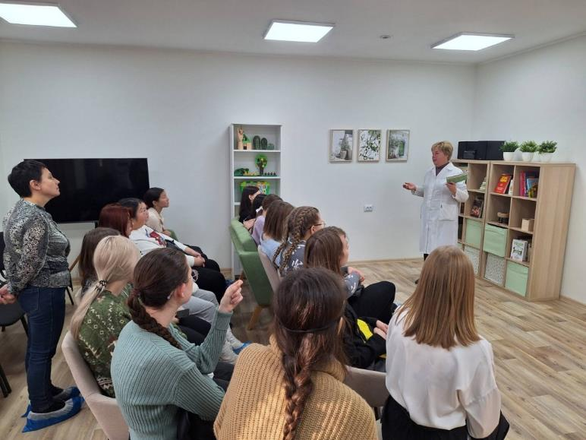
Профилактика употребления табака и иной никотинсодержащей продукции среди обучающихся

Slide 5
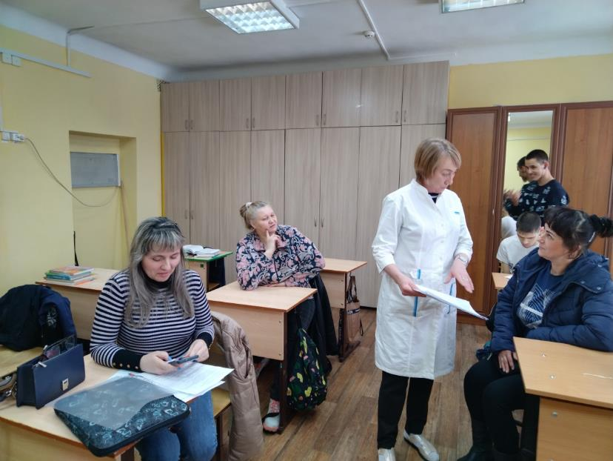

Родительское собрание
«Родители, дети, привычки, здоровье»

Slide 6
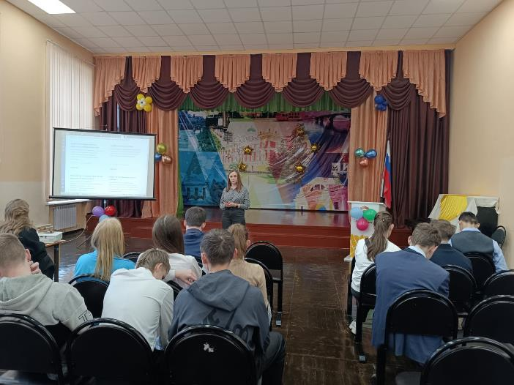
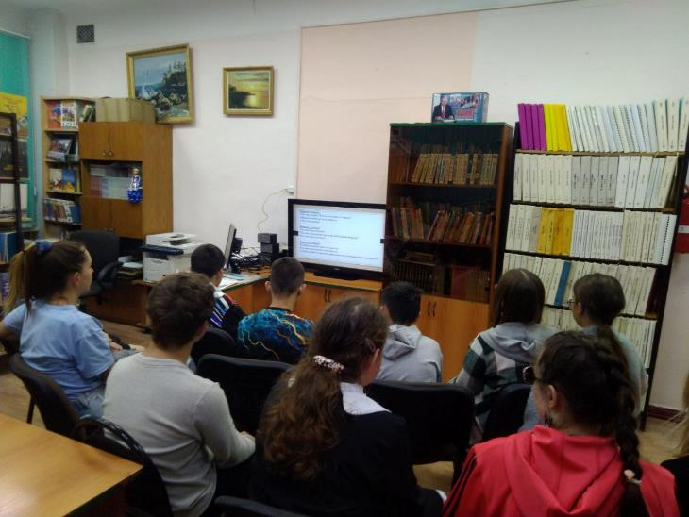
Классный час
«Подросток и закон»
Просмотр фильмов

Slide 7
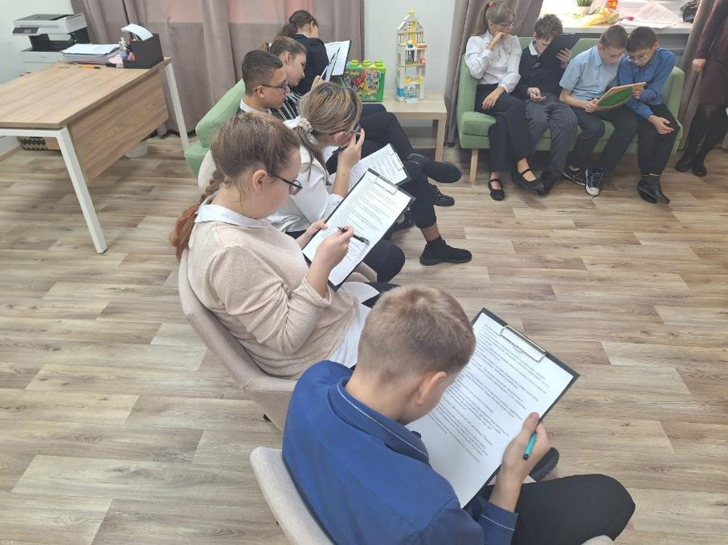

Проектно - деловая игра
«Выбор всегда за тобой!»

